Slide 1
Matematinė svyruoklė
Parengė Riešės gimnazijos
IIIa klasės mokinė Miglė Kučinskaitė
Fizikos mokytoja metodininkė
Irina Gaidamovič
2015 metai

Slide 2
Turinys
Įvadas
Mechaninio svyravimo samprata
Mechaninį svyravimą apibūdinantys dydžiai
Laisvieji svyravimai
Matematinės svyruoklės svyravimo priežastis
Laisvojo svyravimo energija
Matematinės svyruoklės svyravimo periodas
Laisvojo kritimo pagreičio nustatymas matematine svyruokle
Harmoninis svyravimas. Sinuso ir kosinuso funkcijos.
Laboratorinis darbas. Laisvojo kritimo pagreičio nustatym...
Bandymas Nr. 1
Bandymas Nr.2
Fuko švytuoklė
Eksperimentas. Fuko svyruoklė.
Mechaninis rezonansas
Uždavinių sprendimas
Testas
Literatūra

Slide 3
Įvadas
Išnagrinėkime paprastą svyruoklę – sunkų rutuliuką, pakabintą ant ilgo siūlo. Jei rutuliuko matmenys yra daug mažesni už siūlo ilgį, tai į juos galime neatsižvelgti ir rutuliuką prilyginti materialiajam taškui. Į siūlo pailgėjimą taip pat galima neatsižvelgti, nes jis labai mažas. Galima nepaisyti ir siūlo masės, nes ji yra labai maža, palyginti su rutuliuko mase. Taigi realią svyruoklę pakeičiame jos modeliu – matematine svyruokle.

Slide 4
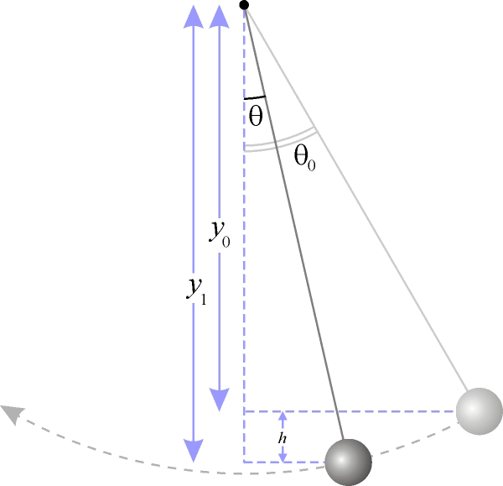
Įvadas
Matematine svyruokle vadinama sistema, sudaryta iš mažo kūno, pakabinto ant ilgo netįsaus siūlo, kurio masė labai maža, palyginti su kūno mase.

Slide 5
Mechaninio svyravimo samprata
Mechaniniu svyravimu vadiname laikui bėgant periodiškai pasikartojantį kūno judėjimą ta pačia trajektorija pusiausvyros padėties atžvilgiu.

Slide 6
Mechaninį svyravimą apibūdinantys dydžiai
Svyravimo amplitude x_{m} vadinamas didžiausias atstumas, kuriuo svyruojantis kūnas nutolsta nuo pusiausvyros padėties. Pagrindinis svyravimo amplitudės matavimo vienetas yra metras: [x_{m}] = 1 m.
Svyravimo periodu T – vadinamas laiko tarpas, per kurį kūnas susvyruoja vieną kartą. Svyravimo periodas matuojamas sekundėmis: [T] = 1 s.
t – laikas, n – svyravimų skaičius.

Slide 7
Mechaninį svyravimą apibūdinantys dydžiai
Savasis svyravimo dažnis ν – tai svyravimų skaičius per vieną sekundę. Jis matuojamas hercais: [ν] = 1 Hz = 1 s⁻¹.
Dažnis – atvirkščias periodui dydis:

Slide 8
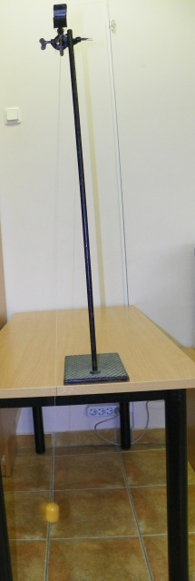
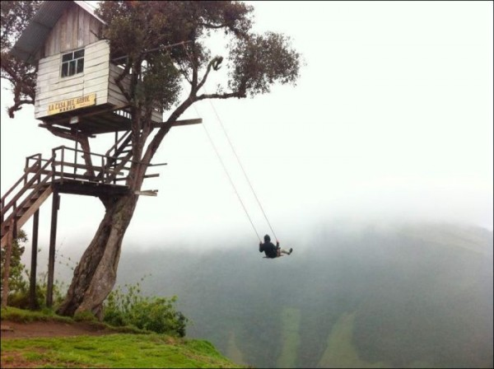
Laisvieji svyravimai
Tarpusavyje susiję kūnai sudaro sistemas. Pavyzdžiui, kūnų sistemą sudaro siūlas ir ant jo pakabintas rutuliukas, sūpuoklės ir jose sėdintis vaikas.
Jėgos, veikiančios tik tarp sistemos kūnų, vadinamos vidinėmis jėgomis, o jėgos, kuriomis sistemos kūnus veikia kiti kūnai, nepriklausantys tai sistemai, - išorinėmis jėgomis.

Slide 9
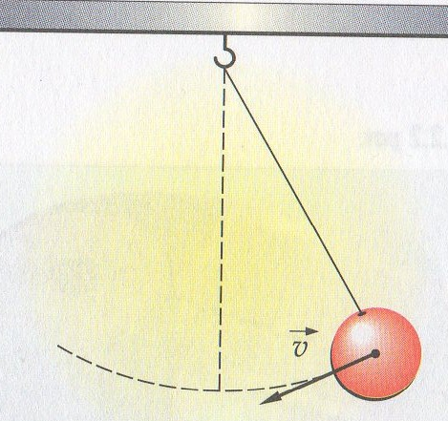
Laisvieji svyravimai
Laisvuoju vadinamas svyravimas, kurį sukelia sistemą veikiančios vidinės jėgos.
Pavyzdžiui, prie siūlo prikabinto rutuliuko svyravimas. Ilgainiui svyruoklės amplitudė mažėja, taigi svyravimas slopsta.
Svyravimas, mažėjančia amplitude, vadinamas slopinamuoju.

Slide 10
Matematinės svyruoklės svyravimo priežastis
Kai svyruoklė yra pusiausvyros padėtyje (padėtis OO₁), rutuliuką veikiantį sunkį kompensuoja siūlo tamprumo jėga . Rutuliuką patraukus į dešinę nuo pusiausvyros padėties (perkėlus į tašką B), jį veikiančios jėgos sudaro tarpusavyje bukąjį kampą ir nebekompensuoja viena kitos. Atsiranda jų atstojamoji , nukreipta pusiausvyros padėties kryptimi. Svyruoklei artėjant prie pusiausvyros padėties, atstojamosios modulis mažėja ir padėtyje OO₁ virsta nuliu.

Slide 11
Kad ir kaip bebūtų, svyruoklė šioje padėtyje nesustoja, o iš inercijos nukrypsta į kairę. Dabar jėga
ima ją veikti priešinga kryptimi, tačiau pusiausvyros padėties link, be to, didėjant svyruoklės nuokrypiui, ji taip pat didėja. Svyruoklė juda lėtėdama. Taške C ji stabteli, paskui greitėdama ima judėti į dešinę, iš inercijos pereina pusiausvyros padėtį OO₁ ir grįžta į pradinę padėtį (tašką B). Taip pasibaigia vienas svyravimo ciklas. Toliau viskas kartojasi iš pradžių.

Slide 12
Matematinės svyruoklės svyravimo priežastis – rutuliuką veikiančių jėgų atstojamoji , nukreipta į kūno pusiausvyros padėtį ir grąžinanti rutuliuką į tą padėtį.
Jei rutuliukas pusiausvyros padėtyje sustotų, tai jis nebegalėtų toliau svyruoti. Taigi matematinės svyruoklės svyravimo priežastis yra jėgų atstojamoji, nukreipta į svyruoklės pusiausvyros padėtį, ir svyruoklės inercija.

Slide 13
Laisvojo svyravimo sąlygos
Jėgos, nukreiptos į pusiausvyros padėtį, atsiradimas.
Trinties jėgos turi būti mažos.
Pavyzdžiui, jei prie siūlo pritvirtintą rutuliuką panardinsime į klampų skystį, tai, veikiamas jėgų atstojamosios , rutuliukas iš taško A grįš į pusiausvyros padėtį. Dėl trinties jėgų darbo jo greitis šioje padėtyje bus lygus nuliui ir svyravimas užsibaigs.

Slide 14
Laisvojo svyravimo energija
Nukreipiant svyruoklę iš pusiausvyros padėties į 1 padėtį, atliekamas darbas. Svyruoklė dėl to įgyja potencinės energijos E_{p}=mgh_{m}, o rutuliuko pakilimo aukštis Žemės paviršiaus (nulinio lygio) atžvilgiu yra didžiausias. Kai rutuliukas juda pusiausvyros padėties link, jo pakilimo aukštis Žemės paviršiaus atžvilgiu mažėja, o greitis ir kinetinė energija didėja. Pusiausvyros padėtyje (0 padėtis) rutuliuko kinetinė energija yra didžiausia , o potencinė mažiausia (E_{p}= 0).

Slide 15
Laisvojo svyravimo energija
Kai rutuliukas tolsta nuo pusiausvyros padėties, jo greitis mažėja, o pakilimo aukštis didėja. Rutuliuko kinetinė energija virsta potencine. Kraštinėje padėtyje (2 padėtyje) rutuliuko potencinė energija yra didžiausia (E_{p}=mgh_{m}), o kinetinė lygi nuliui (E_{k}=0). Svyruoklei svyruojant, rutuliuko kinetinės ir potencinės energijos virsmai periodiškai kartojasi. Rutuliuko pilnutinė mechaninė energija lygi potencinės ir kinetinės energijos sumai:

Slide 16
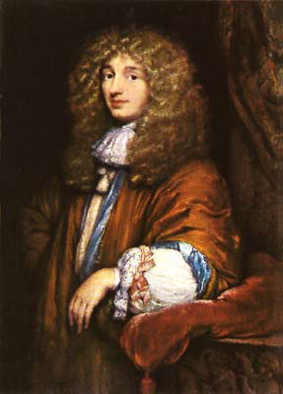
Matematinės svyruoklės svyravimo periodas
Olandų matematikas, fizikas ir astronomas Kristianas Heigensas (Christiaan Huygens, 1629-1695) nustatė, kad matematinės svyruoklės svyravimo periodas yra tiesiogiai proporcingas kvadratinei šakniai iš svyruoklės ilgio ir atvirkščiai proporcingas kvadratinei šakniai iš laisvojo kitimo pagreičio:
1656m. Kristianas Heigensas sukūrė švytuoklinį laikrodį.

Slide 17
Laisvojo kritimo pagreičio nustatymas matematine svyruokle
Žinant matematinės svyruoklės svyravimo periodą, galima nustatyti laisvojo kritimo pagreitį. Tuo pagrįstas svyruoklės taikymas prietaisuose, kurie naudojami geologiniams tyrinėjimams. Pakitusi kurioje nors Žemės vietoje laisvojo kitimo pagreičio vertė rodo, kad ten yra iškasenų. Vietovėse kur slūgso tankios uolienos, pavyzdžiui metalų rūdos, g vertė yra didesnė už vidutinę. Priešingai, jei po Žemės pluta yra didelių druskos kupolų (dažnai susijusių su naftos bei dujų telkiniais), be to, jie slūgso negiliai, tai laisvojo kritimo pagreičio vertė tose vietose yra mažesnė už vidutinę.

Slide 18
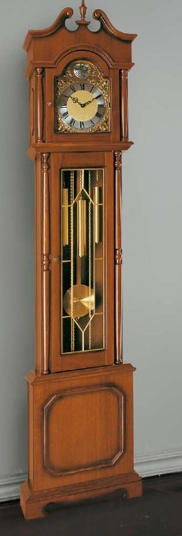
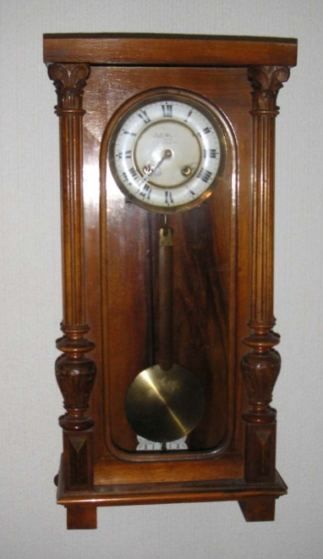
Laisvojo kritimo pagreičio nustatymas matematine svyruokle
Laisvojo kritimo pagreitis priklauso nuo atstumo iki Žemės paviršiaus. Tolstant nuo Žemės jis mažėja. Dėl to matematinės svyruoklės, švytuoklinio laikrodžio svyravimo periodas didėja. Pakeltas į 330 m aukštį, pavyzdžiui į Berlyno televizijos bokštą (361,5 m), Eifelio bokštą (305 m) Paryžiuje ar Vilniaus televizijos bokštą (326 m), švytuoklinis laikrodis pradėtų vėluoti maždaug 4 s.

Slide 19
Harmoninis svyravimas. Sinuso ir kosinuso funkcijos.
Nuo laiko priklausantis fizikinio dydžio periodiškas kitimas pagal sinuso arba kosinuso dėsnį yra vadinamas harmoniniu svyravimu.
Iš matematikos žinome, kad kintant funkcijos argumentui, funkcijos reikšmė taip pat kinta. Nuo pradinių svyravimo sąlygų priklauso, kurią funkciją reikia naudoti aprašant harmoninį svyravimą. Jei svyravimas sužadinamas trumpalaikiu postūmiu, nuo pusiausvyros padėties, patogiau naudoti sinuso funkciją:
Jei pradiniu laiko momentu kūnas būna labiausiai nutolęs nuo pusiausvyros padėties, svyravimą geriau apibūdinti formule, kurioje yra kosinusas:

Slide 20
Laboratorinis darbas. Laisvojo kritimo pagreičio nustatymas su svyruokle
Tikslas: atliekant bandymus su matematine svyruokle, nustatyti laisvojo kritimo pagreičio vertę.
Priemonės: stovas, ilgas siūlas, pasvaras, liniuotė su milimetrinėmis padalomis, laikrodis.

Slide 21
Laboratorinis darbas. Laisvojo kritimo pagreičio nustatymas su svyruokle
Darbo eiga:
1. Ant stalo krašto pastačiau stovą, o prie jo pritvirtinau laikiklį. Prie laikiklio pririšau siūlą su pasvaru.
2. Išmatavau svyruoklės ilgį.
3. Patraukiau svyruoklės pasvarą apie 10 cm į šoną ir paleidau svyruoti.
4. Laikrodžiu išmatavau laiką, per kurį svyruoklė susvyravo tam tikrą skaičių kartų.
5. Matavimo rezultatus įrašiau į lentelę.
6. Pagal formulę apskaičiavau matematinės svyruoklės periodą.
7. Skaičiavimo rezultatus įrašiau į lentelę.

Slide 22
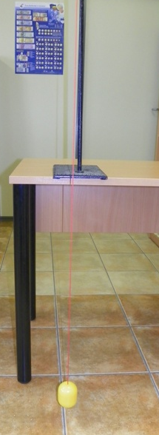
Laisvojo kritimo pagreičio nustatymas su svyruokle
8. Pagal formulę apskaičiavau laisvojo kritimo pagreitį.
9. Bandymą pakartojau keletą kartų ir matavimo ir skaičiavimo rezultatus įrašiau į lentelę.

Slide 23
Matavimo ir skaičiavimo rezultatai
Eil. Nr. | Ilgis, m | Laikas, s | Svyravimų skaičius, kartai | Periodas, s | Laisvojo kritimo pagreičio vertė, m/s²
1. | 1 ± 0,0005 | 50 ± 0,5 | 25 | 2 | 9,86
2. | 1 ± 0,0005 | 49 ± 0,5 | 25 | 1,96 | 10,27
3. | 1 ± 0,0005 | 51 ± 0,5 | 25 | 2,04 | 9,48

Slide 24
Laisvojo kritimo pagreičio nustatymas su svyruokle
10. Pagal formulę apskaičiavau vidutinę laisvojo kritimo pagreičio vertę:
11. Apskaičiavau pagreičio santykinę paklaidą:
12. Apskaičiavau pagreičio absoliučiąją paklaidą:

Slide 25
Rezultatai ir išvados
Atlikdama bandymus su matematine svyruokle, nustačiau laisvojo kritimo pagreičio vertę:
Palyginusi gautą rezultatą su laisvojo kritimo pagreičiu g = 9,81 m/s² pastebėjau, kad mano apskaičiuotas rezultatas šiek tiek didesnis. Tai galėjo atsitikti dėl laiko ir ilgio matavimo paklaidų.

Slide 26
Bandymas Nr. 1
Darbo eiga:
1. Ant stalo krašto pastačiau stovą, o prie jo pritvirtinau laikiklį. Prie laikiklio pririšau siūlą su pasvaru.
2. Išmatavau svyruoklės ilgį.
3. Patraukiau svyruoklės pasvarą apie 10 cm į šoną ir paleidau.
4. Laikrodžiu išmatavau laiką, per kurį svyruoklė susvyravo tam tikrą skaičių kartų.
5. Matavimo rezultatus įrašiauį lentelę.
6. Pagal formulę apskaičiavau matematinės svyruoklės periodą.
7. Skaičiavimo rezultatus įrašiau į lentelę.

Slide 27
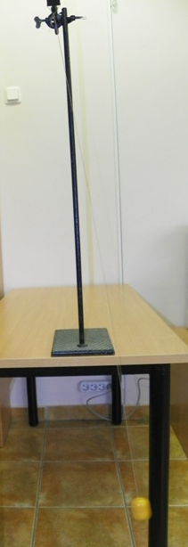
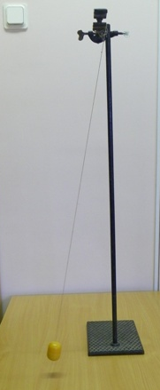
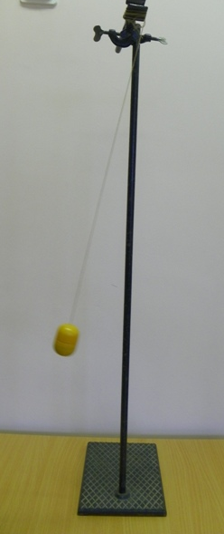
Bandymas Nr. 1
8. Pagal formule apskaičiavau laisvojo kritimo pagreitį.
9. Bandymą pakartojau keletą kartų trumpindama svyruoklės siūlo ilgį.
10. Matavimo ir skaičiavimo rezultatus įrašiau į lentelę.

Slide 28
Matavimo ir skaičiavimo rezultatai
Eil. Nr. | Ilgis, m | Laikas, s | Svyravimų skaičius, kartai | Periodas, s | Laisvojo kritimo pagreičio vertė, m/s² | Vidutinė laisvojo kritimo pagrečio vertė, m/s²
1. | 1,073 ± 0,0005 | 50 ± 0,5 | 24 | 2,08 | 9,78
2. | 0,735 ± 0,0005 | 50 ± 0,5 | 29 | 1,72 | 9,80 | 9,79
3. | 0,48 ± 0,0005 | 50 ± 0,5 | 36 | 1,39 | 9,80

Slide 29
Rezultatai ir išvados
Atlikdama bandymą Nr. 1 su matematine svyruokle, nustačiau laisvojo kritimo pagreičio vertę: g = 9,79 m/s². Keičiant matematinės svyruoklės siūlo ilgį pastebėjau, kad kuo trumpesnis siūlas, tuo per tą patį laiką daugiau kartų susvyruoja svyruoklė. Trumpėjant svyruoklei, svyravimų periodas mažėja.
Lyginant gautą rezultatą su nustatytu laisvojo kritimo pagreičiu g = 9,81 m/s² pastebėjau, kad mano apskaičiuotas rezultatas yra šiek tiek mažesnis. Taip galėjo atsitikti dėl laiko ir ilgio matavimo paklaidų. Taip pat šio bandymo rezultatas skiriasi ir nuo laboratoriniame darbe gauto rezultato g = 9,87 m/s². Laboratorinį darbą atlikau antrame gimnazijos aukšte, o bandymą Nr. 1 – trečiame. Taigi rezultatų skirtumą įtakojo aukštis. Kylant į viršų laisvojo kritimo pagreitis mažėja.

Slide 30
Bandymas Nr.2
Darbo eiga:
1. Ant stalo krašto pastačiau stovą, o prie jo pritvirtinau laikiklį. Prie laikiklio pririšau siūlą su pasvaru.
2. Išmatavau svyruoklės ilgį.
3. Patraukiau svyruoklės pasvarą apie 10 cm į šoną ir paleidau.
4. Laikrodžiu išmatavau laiką, per kurį svyruoklė susvyravo tam tikrą skaičių kartų.
5. Matavimo rezultatus įrašiauį lentelę.
6. Pagal formulę apskaičiavau matematinės svyruoklės periodą.
7. Skaičiavimo rezultatus įrašiau į lentelę.

Slide 31
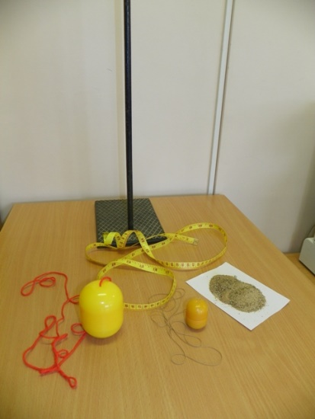
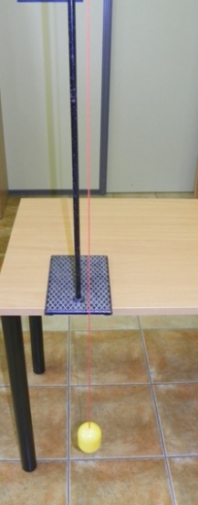
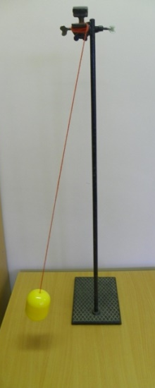
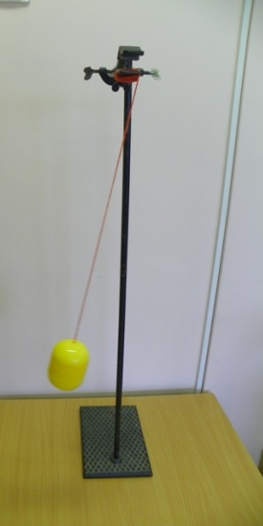
Bandymas Nr.2
8. Pagal formule apskaičiavau laisvojo kritimo pagreitį.
9. Bandymą pakartojau keletą kartų keisdama svyruoklės masę bei siūlo ilgį.
10. Svyruoklės masę keičiau paimdama didesnį „kinderio dėklą” bei kiekvieną kartą į jį įpildama vis daugiau smėlio.
11. Matavimo ir skaičiavimo rezultatus įrašiau į lentelę.

Slide 32
Matavimo ir skaičiavimo rezultatai
Eil. Nr. | Ilgis, m | Laikas, s | Svyravimų skaičius, kartai | Periodas, s | Laisvojo kritimo pagreičio vertė, m/s² | Vidutinė laisvojo kritimo pagreičio vertė, m/s²
1. | 1,37 ± 0,0005 | 40 ± 0,5 | 17 | 2,35 | 9,78
2. | 0,635 ± 0,0005 | 40 ± 0,5 | 25 | 1,6 | 9,78 | 9,79
3. | 0,44 ± 0,0005 | 40 ± 0,5 | 30 | 1,33 | 9,81

Slide 33
Rezultatai ir išvados
Atliekant bandymą Nr.2 su matematine svyruokle, nustačiau laisvojo kritimo pagreičio vertę: g = 9,79 m/s². Gautas rezultatas sutapo su laisvojo kritimo pagreičiu gautu bandyme Nr.1 Keičiant matematinės svyruoklės masę pastebėjau, kad svyravimų periodas nuo masės nepriklauso.
Lyginant gautą rezultatą su laisvojo kritimo pagreičiu g = 9,81 m/s² pastebėjau, kad mano apskaičiuotas rezultatas šiek tiek mažesnis. Tai galėjo atsitikti dėl laiko ir ilgio matavimo paklaidų.

Slide 34
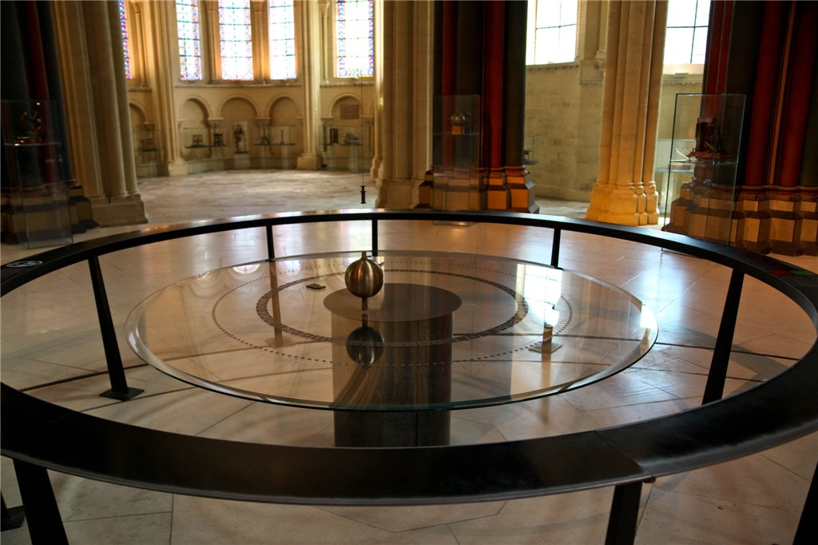
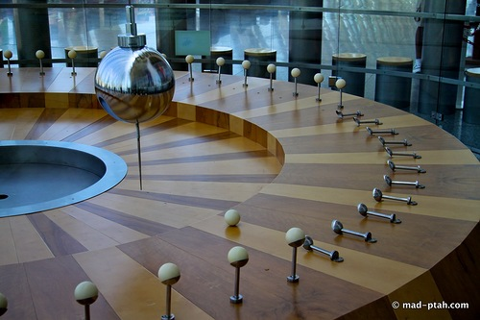
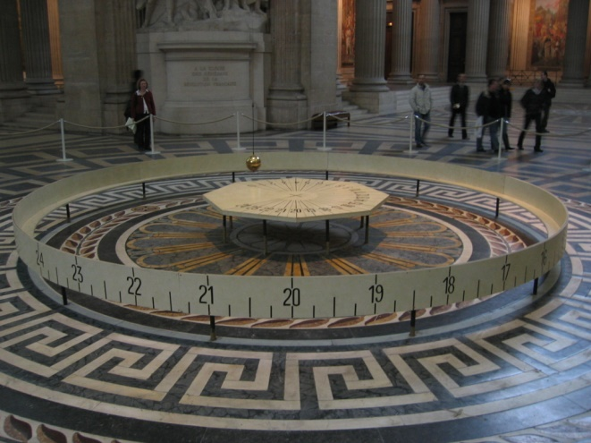
Fuko švytuoklė
Fuko švytuoklė – paprastas prietaisas, skirtas demonstruoti Žemės sukimąsi. Pavadinta prancūzų fiziko Léon Foucault garbei. Nors buvo seniai žinoma, kad Žemė tikrai sukasi, tačiau kai 1851 m. buvo pristatyta švytuoklė, tai buvo pirmasis paprastas Žemės sukimosi įrodymas. Šiandien Fuko švytuoklės yra populiarios mokslo muziejuose ir universitetuose.

Slide 35
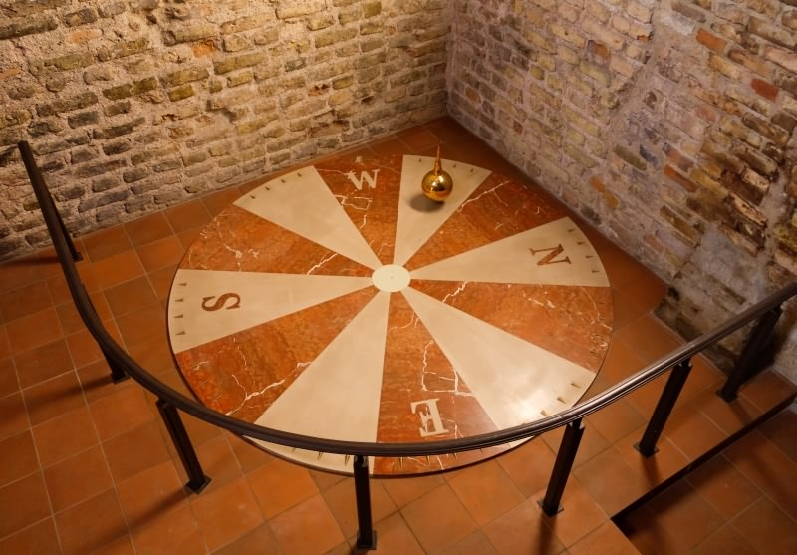
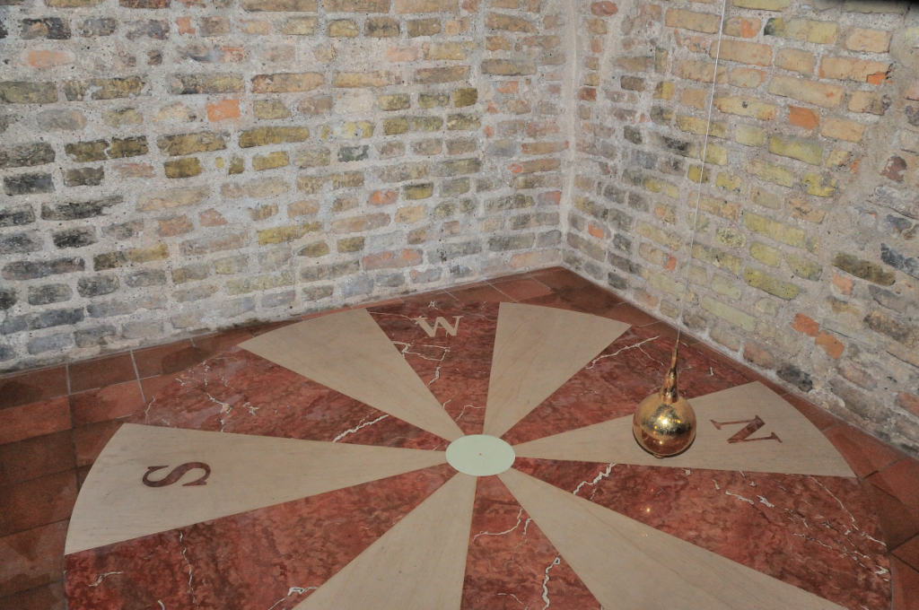
Fuko švytuoklė Lietuvoje
Vilniaus universiteto Šv. Jonų bažnyčios varpinėje yra įrengta Fuko švytuoklė. Nuo specialios pakylos galima stebėti, kaip juda ratu ant plono lyno virš marmurinio ciferblato pagrindo pakabintas keliasdešimties kilogramų rutulys.

Slide 36
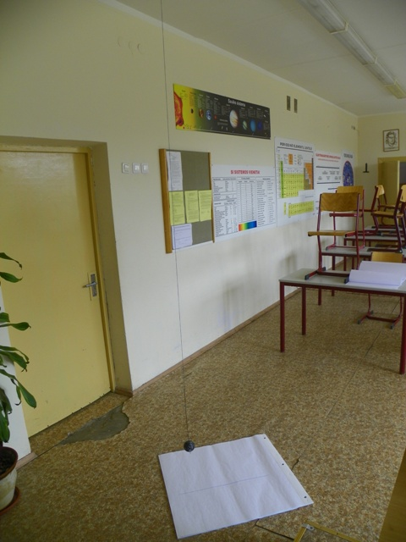
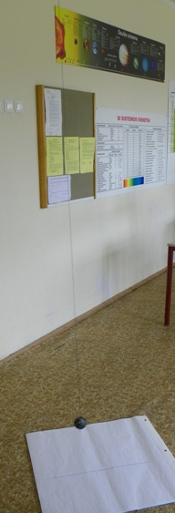
Eksperimentas. Fuko svyruoklė.
Norėdama įsitikinti, kad Žemė sukasi, pakartojau prancūzų fiziko Léon Foucault 1851 m. atliktą eksperimentą. Aukšto Paryžiaus pastato (Panteono) viduje jis pakabino 61 m ilgio svyruoklę. Jos svarelis ant grindų paskleistame smėlyje brėžė Žemės kelią.
Panašų eksperimentą atlikau gimnazijos fizikos kabinete su kur kas trumpesne svyruokle.

Slide 37
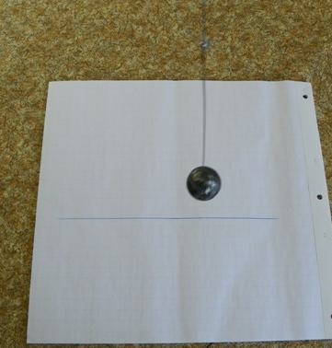
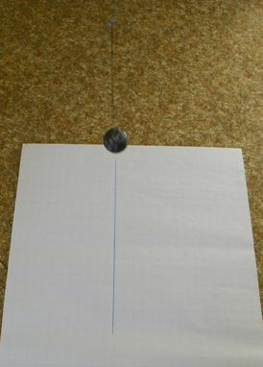
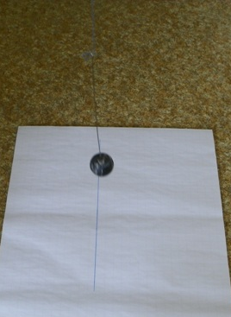
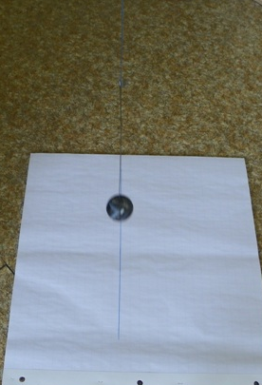
Eksperimentas. Fuko svyruoklė.
Priemonės: virbalas, kamuoliukas, popieriaus lapas, pieštukas, ilgas siūlas.
Darbo eiga:
Virbalu persmeigiau kamuoliuką ir prie jo pririšau ilgą siūlą.
Nuleidau šią svyruoklę nuo lubų, kad ji galėtų laisvai švytuoti.
Ant grindų padėjau popieriaus lapą ir pieštuku nupiešiau liniją, kuri praeitų po virbalo smaigaliu.
Įsiūbavau švytuoklę pirmyn ir atgal pagal linijos, nupieštos ant popieriaus lapo, kryptį.

Slide 38
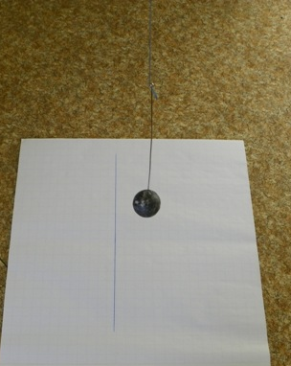
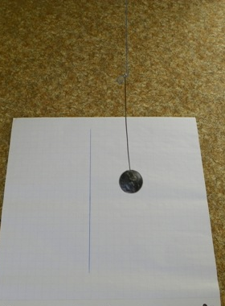
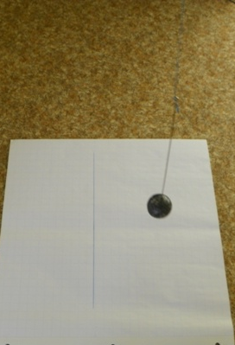
Rezultatai ir išvados
Praėjus tam tikram laikui, svyruoklė jau nebesiūbuoja virš pieštuku nubrėžtos linijos.
Iš inercijos svyruoklė siūbuoja toje pat plokštumoje. Ji siūbuoja ne virš kreida nubrėžtos linijos, kadangi pasisuko jūsų kambarys. Kambarys pakeitė vietą dėl Žemės sukimosi aplink savo ašį.
Didžiulė svyruoklė, demonstruojanti Žemės sukimąsi, nuolatos siūbuoja Jungtinių Tautų organizacijos pastate Niujorke.

Slide 39
Mechaninis rezonansas
Kiekvienam kūnui būdingas tam tikras laisvojo svyravimo dažnis. Jeigu kūną veikiančios priverstinės jėgos kitimo dažnis sutampa su to kūno laisvojo svyravimo dažniu, kūnui perduodama daugiausia energijos ir dėl to ryškiai padidėja priverstinio svyravimo amplitudė.
Šis reiškinys vadinamas mechaniniu rezonansu.

Slide 40
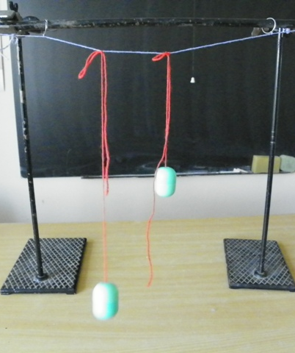
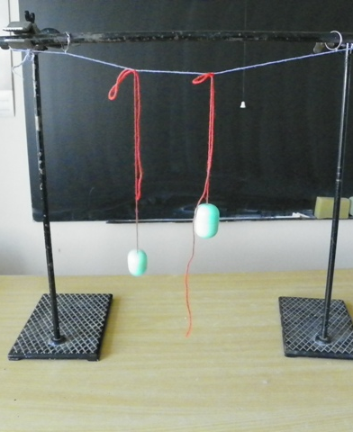
Mechaninis rezonansas. Bandymas Nr. 1
Priemonės: laboratorinio darbo stovas, du žiedai su kabliukais, siūlas, dvi skirtingo ilgio svyruoklės.
Darbo eiga:
1. Iš laboratorinio darbo stovo detalių surinkau rėmus ir ant jų skersinio užmoviau du žiedus su kabliukais.
2. Kabliukus sujungiau siūlu ir ant jo pakabinau dvi skirtingo ilgio svyruokles: A ir B.
3. Svyruoklė A pačioje pradžioje yra ilgesnė nei svyruoklė B. Išjudinta svyruoklė A per virvutę tam tikra periodine jėga veikė svyruoklę B ir privertė ją svyruoti.

Slide 41
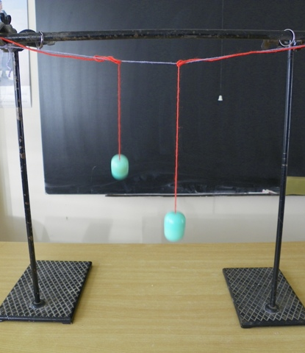
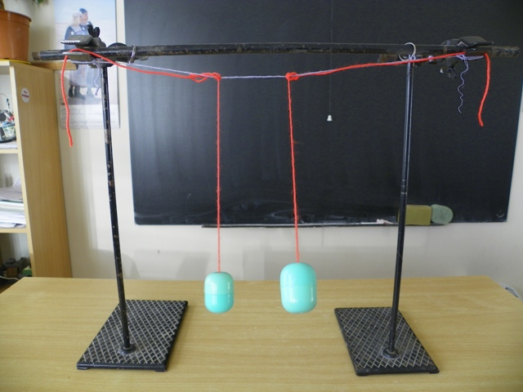
Mechaninis rezonansas. Bandymas Nr. 1
4. Tempdama siūlą, sumažinau A svyruoklės ilgį, o kartu ir jos laisvojo svyravimo dažnį.
5. Kai svyruoklių A ir B ilgis (laisvojo svyravimo dažnis) susilygino, svyruoklės B amplitudė staiga ryškiai padidėjo – įvyko mechaninis rezonansas.

Slide 42
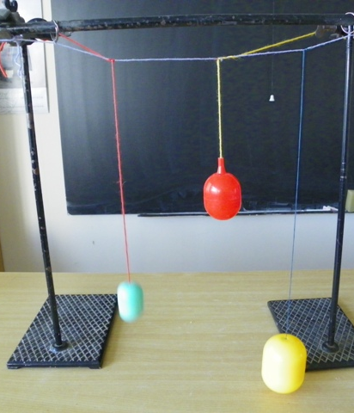
Mechaninis rezonansas. Bandymas Nr. 2
Darbo eiga:
Prie 1-ajame bandyme aprašyto įrenginio virvutės prikabinau keletą skirtingo dydžio rutuliukų: mažiausią ir didžiausią – vienodo ilgio siūlais, kitus – skirtingo ilgio siūlais.
Išjudinau mažiausią rutuliuką.
Po kurio laiko pradėjo svyruoti ir kiti. Iš jų išsiskyrė masyviausias rutuliukas, mat jis siūbavo didžiausia amplitude.
Pastebėjau vienodo ilgio svyruoklių rezonansą.

Slide 43
Uždavinių sprendimas

Slide 44
1 uždavinys
Prie lubų pritvirtintos dvi svyruoklės, kurių ilgių skirtumas lygus 0,48 m. Per tą patį laiką viena jų susvyruoja 5 kartus, kita – 3 kartus. Kokio ilgio yra kiekviena svyruoklė?
Duota:
Ats.: 27 cm ir 75 cm.

Slide 45
2 uždavinys
Per tą patį laiką viena svyruoklė susvyravo 10 kartų, kita – 20 kartų. Koks yra šių svyruoklių ilgių santykis?
Duota:
Ats.: ,
Pirma svyruoklė 4 kartus ilgesnė nei antra.

Slide 46
3 uždavinys
Matematinė svyruoklė, nukreipta nuo pusiausvyros padėties 8 cm amplitude, per 1 min susvyruoja 120 kartų. Parašykite svyruoklės svyravimo lygtį.
Duota:
Ats.:
arba

Slide 47
4 uždavinys
Matematinė svyruoklė, kurios ilgis yra 2,45 m, per 314 s susvyruoja 100 kartų. Nustatykite svyruoklės periodą ir laisvojo kritimo pagreitį toje vietovėje.
Duota:
Ats.: 3,14 s, 9,8 m/s².

Slide 48
5 uždavinys
Kokio ilgio matematinė svyruoklė per 2 s susvyruoja 1 kartą, kai g = 9,8 m/s²? Kiek kartų reikia pakeisti svyruoklės ilgį, kad svyravimo dažnis padidėtų dvigubai?
Duota:
Ats.: Ilgį sumažinti 4 kartus.

Slide 49
6 uždavinys
Kiek kartų per 5 min susvyruos matematinė svyruoklė, kurios ilgis 4,9 m?
Duota:
Ats.: 68 kartus.

Slide 50
Testas

Slide 51
1 klausimas
Ant siūlo pakabintas rutuliukas per 5 s susvyruoja 10 kartų. Koks rutuliuko svyravimų periodas ir dažnis?
A. 0,5 s, 2 Hz.
B. 5 s, 0,2 Hz.
C. 0,25 s, 4 Hz.
D. 4 s, 0,25 Hz.

Slide 52
2 klausimas
Matematinės svyruoklės ilgis sumažinamas 3 kartus. Kaip ir kiek kartų pakis jos svyravimų dažnis?
A. Padidės 3 kartus.
B. Padidės kartų.
C. Sumažės 3 kartus
D. Sumažės kartų.

Slide 53
3 klausimas
Kaip ir kiek kartų pakis matematinės svyruoklės dažnis, padidinus jos ilgį 2 kartus?
A. Padidės kartų.
B. Padidės 2 kartus.
C. Sumažės kartų.
D. Sumažės 2 kartus.

Slide 54
4 klausimas
Du vienodo tūrio ąžuolinis ir geležinis rutuliukai pakabinti ant vienodo ilgio siūlų. Kam lygus rutuliukų periodų santykis?
A. T_{ą} : T_{g} = 1.
B. T_{ą} : T_{g} = 2.
C. T_{ą} : T_{g} = 4.
D. T_{ą} : T_{g} = 9,8.

Slide 55
5 klausimas
Dvi vienodo ilgio svyruoklės patrauktos skirtingų kampu nuo pusiausvyros padėties. Svyruoklės paleidžiamos svyruoti. Kuris teiginys teisingai apibūdina svyruoklių svyravimą?
A. Skiriasi svyruoklių periodai.
B. Skiriasi svyruoklių dažniai.
C. Skiriasi svyruoklių amplitudės.
D. Skiriasi svyruoklių dažniai ir amplitudės.

Slide 56
6 klausimas
Ant siūlo pakabintas rutuliukas patraukiamas į šoną nuo pusiausvyros padėties. Lanką AB jis nueina per 0,5 s. Kam lygus rutuliuko svyravimo periodas?
A. 0,5 s.
B. 1 s.
C. 4 s.
D. 2 s.

Slide 57
7 klausimas
Ant siūlo pakabinto svyruojančio rutuliuko didžiausia potencinė energija – 2 J, didžiausia kinetinė energija – 2 J. Kaip, svyruojant rutuliukui kinta visa svyruojančio rutuliuko energija? Energijos nuostolių nepaisykite.
A. Kinta nuo 0 iki 4 J.
B. Kinta nuo 0 iki 2 J.
C. Nekinta ir yra 2 J.
D. Nekinta ir yra 4 J.

Slide 58
8 klausimas
Rutuliukas, pakabintas ant siūlo, svyruoja. Kurioje vietoje jį veikianti jėga, gražinanti rutuliuką į pusiausvyros padėtį, yra didžiausia? Kurioje vietoje didžiausia siūlo įtempimo jėga?
A. Pusiausvyros padėties, toliausiai nutolus nuo pusiausvyros padėties.
B. Toliausiai nutolus nuo pusiausvyros padėties, pusiausvyros padėties.
C. Toliausiai nutolus nuo pusiausvyros padėties, toliausiai nutolus nuo pusiausvyros padėties.
D. Pusiausvyros padėties, pusiausvyros padėties.

Slide 59
9 klausimas
Mažas rutuliukas, pakabintas ant siūlo, harmoningai svyruoja. Svyravimo amplitudė 5 cm, svyravimo periodas 0,5 s, pradinė fazė rad. Kuri svyravimo lygtis teisinga?
A.
B.
C.
D.

Slide 60
10 klausimas
Ant siūlo pakabinto rutuliuko svyravimai išreiškiami lygtimi:
Kam lygus šių svyravimų dažnis?
A. Hz. B. Hz.
C. Hz. D. Hz.

Slide 61
11 klausimas
Ant siūlo pakabinto rutuliuko svyravimai išreiškiami lygtimi:
Kam lygus šių svyravimų periodas?
A. 3 s.
B. 6 s.
C. 9 s.
D. 12 s.

Slide 62
12 klausimas
Ant siūlo pakabintas rutuliukas svyruoja, atsidurdamas taškuose A, B ir C. Kuriuose taškuose jo potencinės ir kinetinės energijos suma didžiausia?
A. Taške A.
B. Taške B.
C. Taške C.
D. Visuose taškuose vienoda.

Slide 63
13 klausimas
Rutuliukas svyruoja tarp taškų A ir B. Kokie energijos virsmai vyksta svyruoklei pereinant iš taško A į tašką B?
A. Kinetinė energija virsta potencine.
B. Potencinė energija virsta kinetine.
C. Iš pradžių kinetinė energija virsta potencine, paskui
potencinė – kinetine.
D. Iš pradžių potencinė energija virsta kinetine, paskui
kinetine – potencine.

Slide 64
14 klausimas
Ant siūlo pakabintas sunkus rutuliukas atitraukiamas į kairę ir paleidžiamas svyruoti. Po kokio mažiausio laiko tarpo, išreikšto periodo dalimis, rutuliuko kinetinė energija bus didžiausia?
A. T/8.
B. T/4.
C. T/2.
D. T.

Slide 65
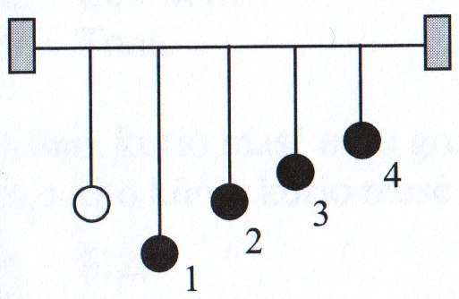
15 klausimas
Pajudinus iš pusiausvyros padėties baltą rutuliuką, kiti rutuliukai taip pat palaipsniui įsisiūbuoja. Kurio iš juodų rutuliukų svyravimų amplitudė didžiausia?
A. 4.
B. 3.
C. 2.
D. 1.

Slide 66
Atsakymai
A.
B.
C.
A.
C.
D.
C.
B.
D.
A.
B.
D.
D.
B.
C.

Slide 67
Literatūra
Stanislovas Vičas. Fizikos testai XI klasei. Išplėstinis kursas. Kaunas, Šviesa, 2008.
Stanislovas Vičas. Fizikos testai XI klasei. Kaunas, Šviesa, 2006.
Palmira Pečiuliauskienė, Vladas Valentinavičius. Fizikos testai VIII klasei. Kaunas, Šviesa, 2004.
Stanislovas Vičas. Fizikos uždavinynas XI klasei. Išplėstinis kursas. Kaunas, Šviesa, 2008.
P. Pečiuliauskienė. Fizika vadovėlis XI-XII klasei. Svyravimai ir bangos. Kaunas, Šviesa, 2014.
Muriel Mandell. Orų prognozės. Eksperimentai paprastomis priemonėmis. Kaunas, Smaltijos leidykla, 2002.
V. Valentinavičius. Fizika. Vadovėlis 8 klasei. Kaunas, Šviesa, 2004.
Nacionalinis egzaminų centras. Į pagalbą abiturientui. Fizika. 2010 - 2013 metų Valstybinių brandos egzaminų medžiaga. Vilnius, TEV, 2013.

Slide 68
Literatūra
9. Nacionalinis egzaminų centras. Į pagalbą abiturientui. Fizika. 2005 - 2009 metų brandos egzaminų medžiaga. Vilnius, TEV, 2010.

Slide 69
AČIŪ UŽ DĖMESĮ

